Slide 1
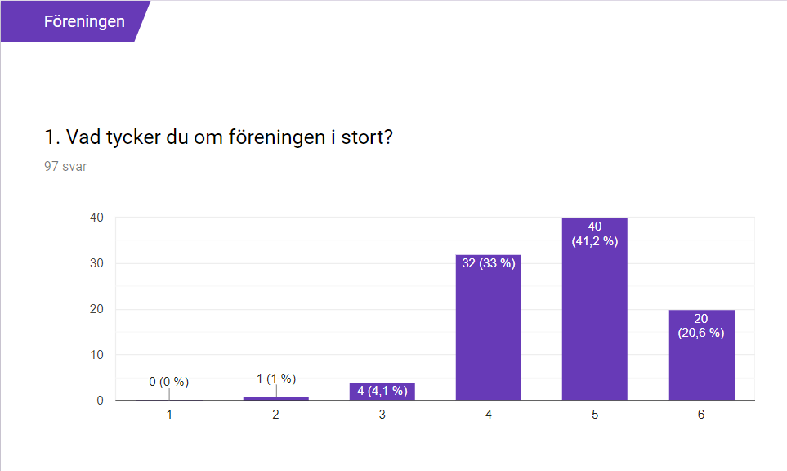

Slide 2
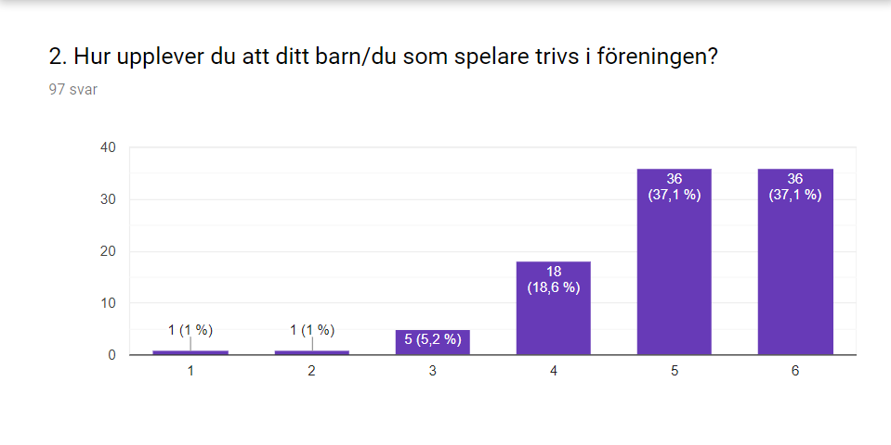

Slide 3
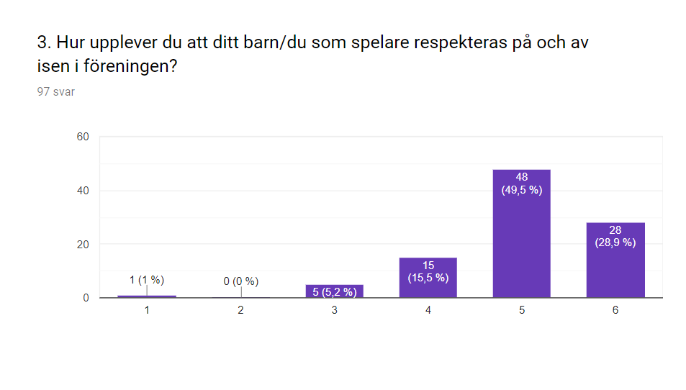

Slide 4
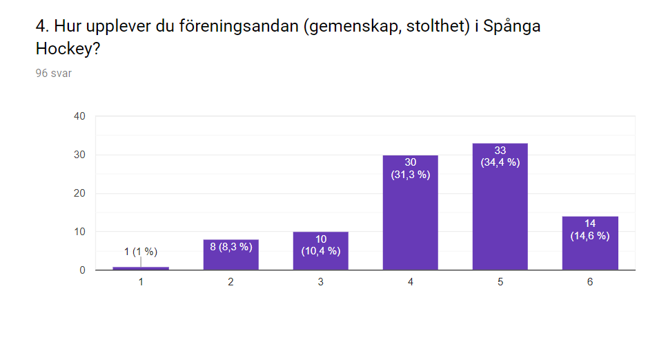

Slide 5
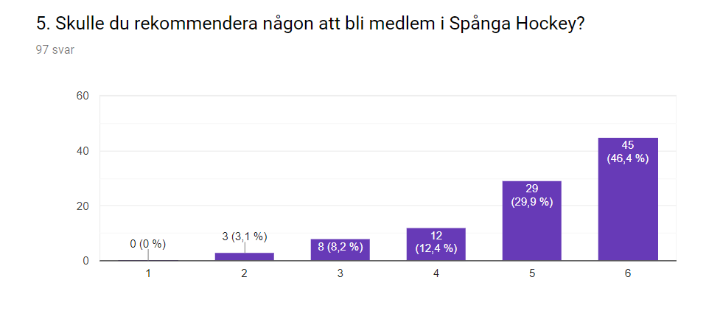

Slide 6
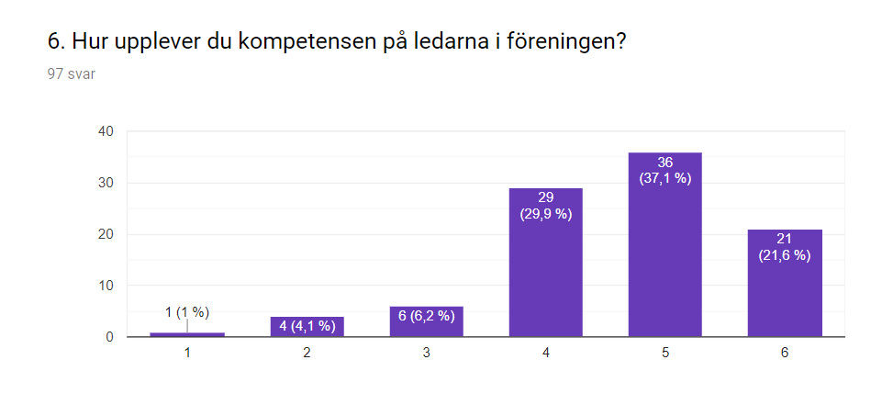

Slide 7
Vad tycker du om ishallen och faciliteterna i den?

Slide 8
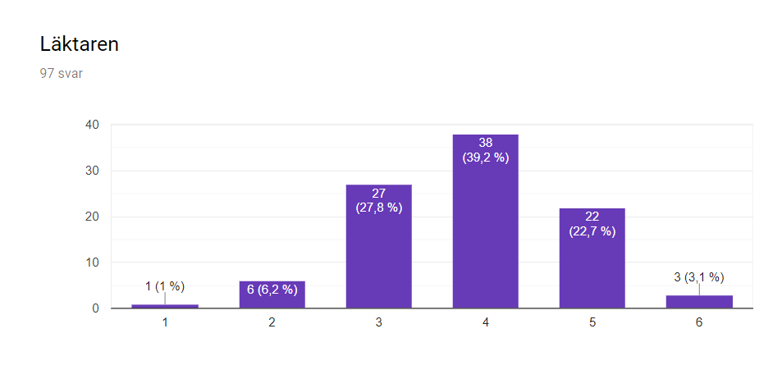

Slide 9
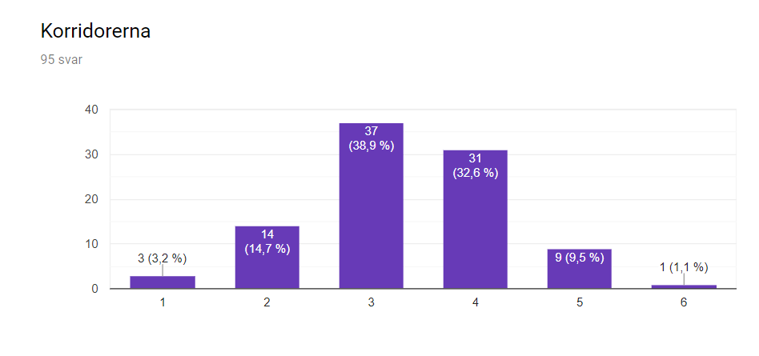

Slide 10
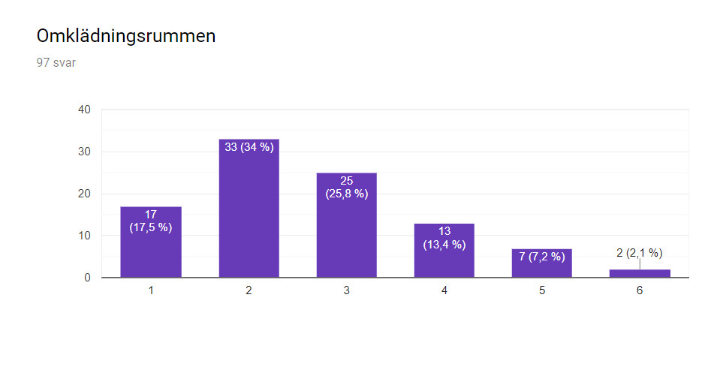

Slide 11
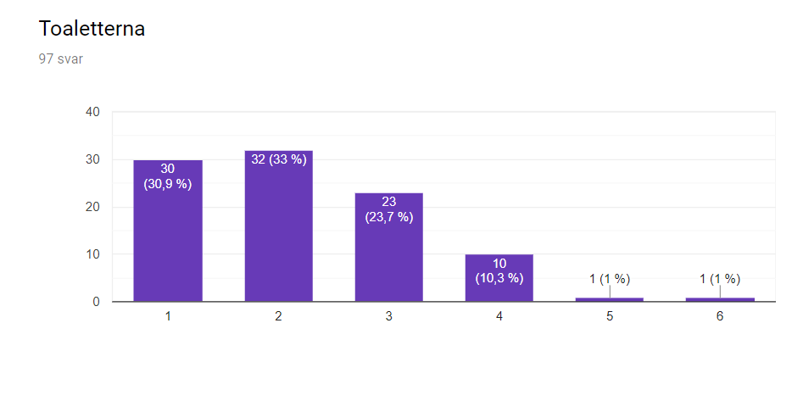

Slide 12
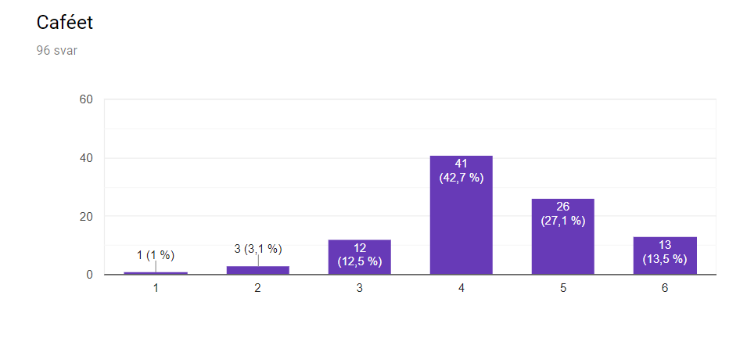

Slide 13
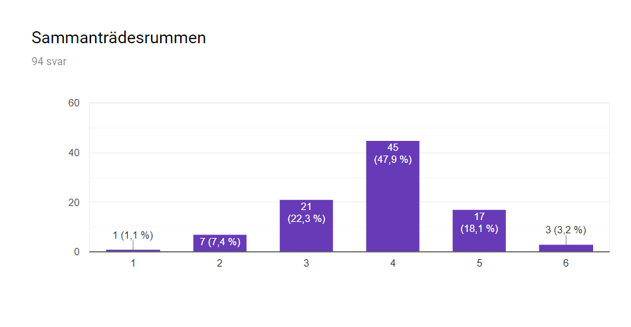

Slide 14
Slutsatser & förslag på åtgärder
Många positiva omdömen om föreningen och ledarna!
Mycket av de synpunkter och klagomål som framkommer kan undvikas genom tydligare information till tränare, lagledare, föräldrar och spelare t ex:
Istider – förklara hur många timmar som finns och hur dessa fördelas mellan lagen. Förklara hur istiderna påverkas av matcher, planering av serier m m.
Trivsel, respekt och ledarskap
Många positiva kommentarer men tydligt att vi kan öka kompetensen kring hur du arbetar med ledarskap för barn. Krav på att alla ledare bör gå de utbildningar som föreningen erbjuder.
Årligen gå igenom Blå linjen med alla ledare, gå igenom resultatet av enkäten och ha en workshop kring hur vi kan öka trivseln, visa respekt och få alla barn att känna sig sedda och hörda.
Styrelsen är osynlig
Styrelsen ska delta på minst ett av alla lagens föräldramöten för att fånga upp frågor och synpunkter.
Blockträningen får lite kritik – många av de äldre spelarna går inte dit.
Samarbetet mellan lagen.

